Slide 1

PLANDEMIA AÑO 1976 SUS EFECTOS
Roby

Slide 2


El título de esta presentación, “Plandemia Año 1976”, intenta parafrasear el documental que a principios del mes de mayo del 2020, protagonizara la científica Judy Mikovits y que fuera censurado en plataformas como youtube, Facebook y Vimeo, por lo que los científicos aliados de la élite la han desprestigiado aduciendo que afirmaba falsedades,

Slide 3





cuando en realidad ella desnudaba el plan siniestro que hay detrás del coronavirus, la cual es llevada a cabo por la élite que gobierna el mundo en las sombras, en complicidad con el gobierno de los Estados Unidos,

Slide 4

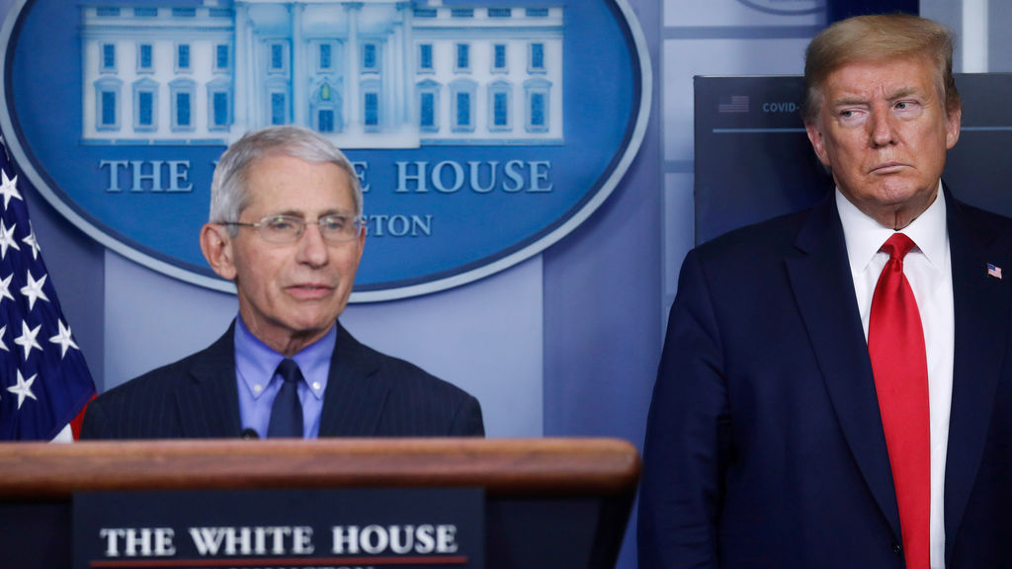
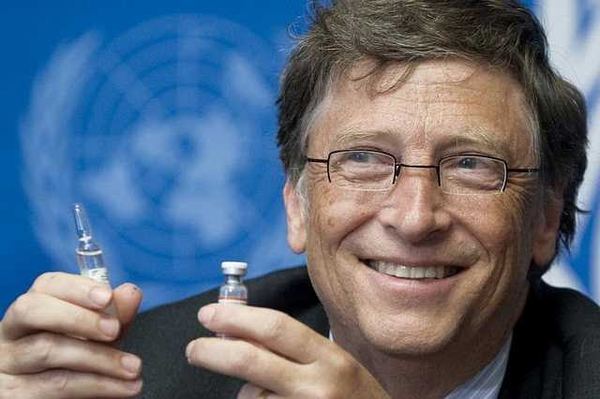
incluso habla del papel que han tenido el magnate Bill Gates y el director del Instituto Nacional de Alergias y Enfermedades Infecciosas de Estados Unidos, Anthony Fauci, así como la industria farmacéutica quienes usan el virus y la idea de su futura vacuna para obtener beneficios económicos y poder.

Slide 5
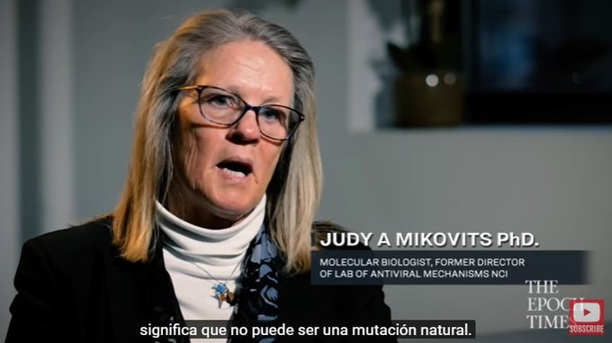
Según explica Mikovits en la entrevista del propio documental, la crisis sanitaria por coronavirus habría sido ideada para crear un estado de pánico, de manera que la sociedad fuese más fácil de manejar.
Hay que señalar que en la primera semana el documental tuvo 8 millones de visualizaciones, antes de ser censurado.

Slide 6
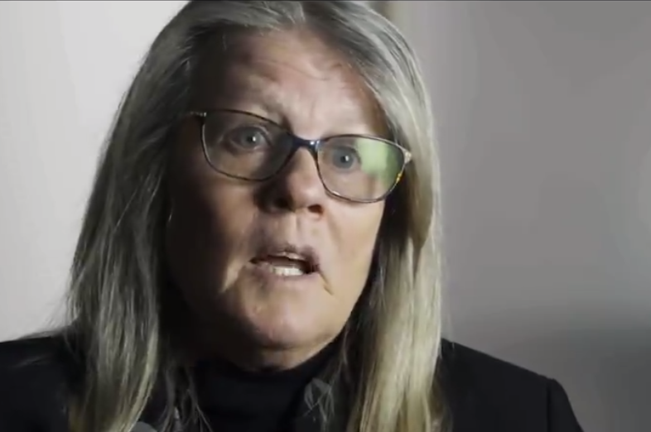
Mikovits señala también que el coronavirus no es el resultado de un proceso natural sino que fue creado en laboratorio.
Otra de las afirmaciones que Mikovits hace durante la entrevista en Plandemic es que las vacunas contra la gripe aumentan en un 36% la posibilidad de contagio por coronavirus.

Slide 7
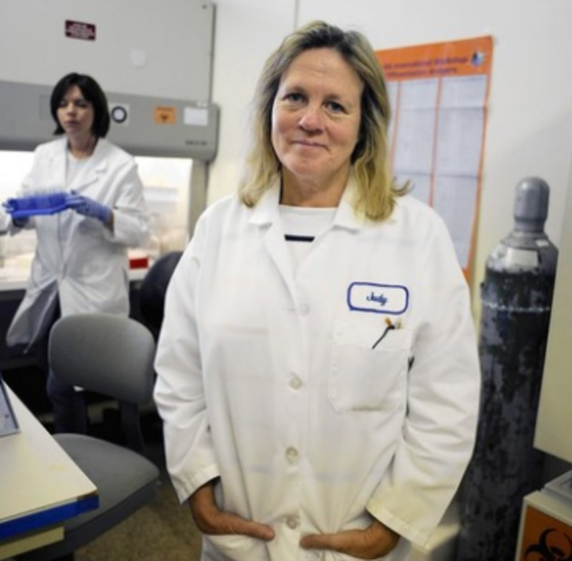
Para ello Mikovits alude a un estudio científico realizado por el ejército norteamericano que investiga la relación entre la vacuna contra la gripe y la posibilidad de contraer otros virus respiratorios, realizado entre personal del Departamento de Defensa de Estados Unidos durante la temporada de gripe 2017-2018.

Slide 8
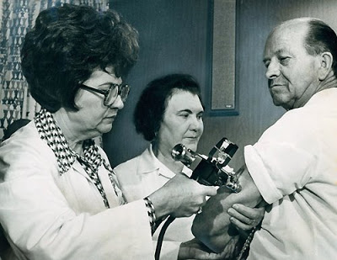
Precisamente, en esta oportunidad queremos hacerles poner de su conocimiento un vídeo de 14 minutos acerca de un plan de vacunación contra la epidemia de gripe porcina que se desató en 1976 en los Esatados Unidos cuando era presidente Gerald Ford

Slide 9

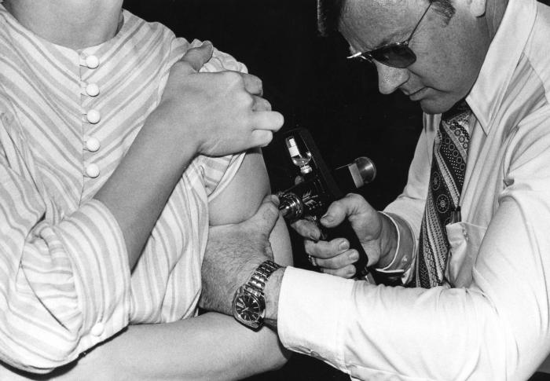
y como su gobierno apoyó decididamente mediante campañas de vacunación masivas utilizando deportistas, actores, y personas ligadas al arte y la música, y se sorprenderán de los resultados de aquella época porque este documental está debidamente documentado.

Slide 10
A continuación exponemos el vídeo de 14 minutos, titulado “Plandemia Año 1976: Sus Efectos”
De clic en el recuadro para ver el vídeo

Slide 11


Roby

Slide 12









¿Te ha gustado?
Puedes ver más entrando
Aquí
Además puedes recibir powerpoints en tu correo electrónico suscribiéndote aquí:
Esta presentación powerpoint ha sido creada y compartida única y exclusivamente para mispps.com

